Slide 1
TDD
Switch
Easy
Coding Dojo
Kata Rock Paper Scissors Lizard Spock

Slide 2
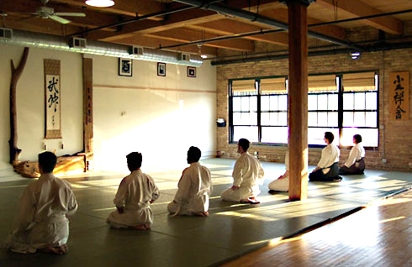

Antes de empezar (¿Qué es coding dojo?)
Lugar donde nos reunimos para practicar y entrenar buenas formas de programación.
Dojo es el lugar donde se reúne la gente para practicar y entrenar artes marciales.

Slide 3
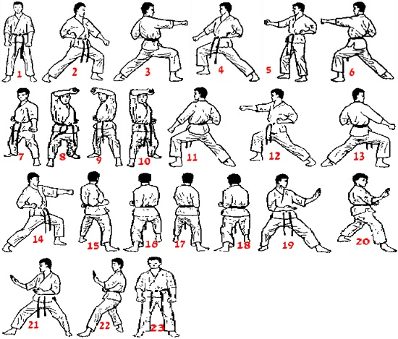
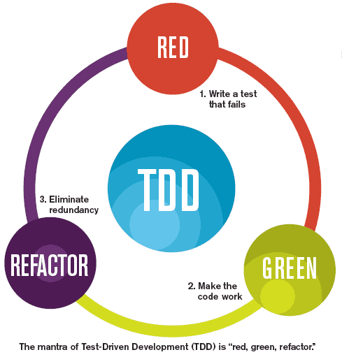
Antes de empezar (¿Qué es coding dojo?)
Ejecutan Katas para aprender los movimientos y las técnicas.
Usamos TDD para el desarrollo
Ejecución por consenso

Slide 4
Antes de empezar (¿Qué es Refactor?)
“Cambios en el código para hacerlo más fácil de entender y más barato de modificar, sin alterar su comportamiento observable”
- Martin Fowler -

Slide 5
Antes de empezar (¿Cómo sabemos que está “mal escrito”?)
Basic smells
Refactor Actions
COMMENTS
MAGIC NUMBER
LONG METHOD
DUPLICATE METHOD
LARGE CLASS
LONG PARAMETER LIST
EXTRACT CLASS
INTRODUCE EXPLAINING VARIABLE
EXTRACT METHOD
SELF ENCAPSULATE FIELD
INLINE METHODS
ENCAPSULATE COLLECTIONS
https://refactoring.guru/refactoring/smells

Slide 6
Práctica
Kata Rock Paper Scissors Lizard Spock

Slide 7

Rock Paper Scissors Lizard Spock (Enunciado)

Slide 8
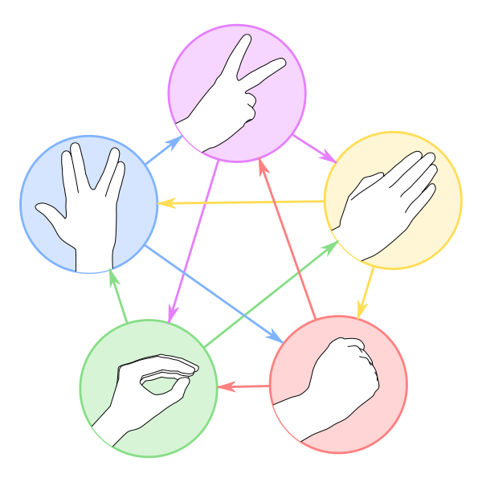
Rock Paper Scissors Lizard Spock (Enunciado)
Reglas
Scissors cuts Paper
Paper covers Rock
Rock crushes Lizard
Lizard poisons Spock
Spock smashes Scissors
Scissors decapitates Lizard
Lizard eats paper
Paper disproves Spock
Spock vaporizes Rock
Rock crushes Scissors
It is always a draw because everyone choose "Spock"
https://www.youtube.com/watch?v=iapcKVn7DdY

Slide 9
Rock Paper Scissors Lizard Spock (Enunciado)
Consejos:
Intentaremos no leer el enunciado completo.
Iremos leyendo poco a poco.
Haremos solo una tarea a la vez.
Tenemos que aprender a trabajar de forma incremental.
Para esta kata solo vamos a testear las entradas correctas.
Por agilidad en la session.
Llegaremos hasta donde nos de tiempo.
No se trata de terminarlo, sino de aprender durante el proceso.
Programaremos entre todos.
No existe una solución correcta y una incorrecta, se puede hacer de muchas formas.
No te olvides de pasar los tests a cada cambio que se efectue del código, para verificar que funciona todo correctamente y que no se ha roto nada más.

Slide 10
A refactorizar!
Kata Rock Paper Scissors Lizard Spock

Slide 11
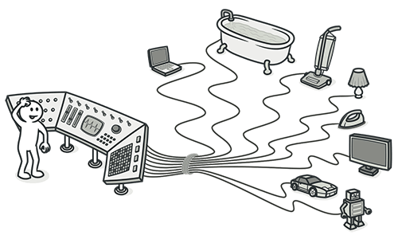
Code Smell Switch Statement
Casi todos nuestros algoritmos, tarde o temprano, van a hacer uso de operadores switch / if.
Problema
El problema que nos puede traer este operador es doble:
Dificulta la lectura del código ya que obliga al desarrollador a memorizar el stack de las clausulas anteriores.
Suele ser frecuente que si tenemos un operador switch, ese operador esté repartido en más sitios del código y por tanto, a la hora de modificar una condición, deberemos acordarnos de modificarlo varias veces.
https://refactoring.guru/es/smells/switch-statements

Slide 12
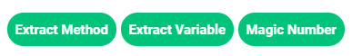
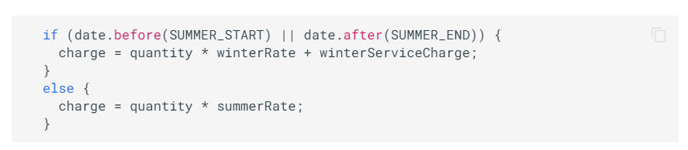
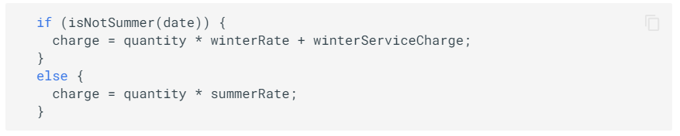
Tip #1. Decompose Conditional (Semantic)
Se da cuando vemos un condicional que es complejo o tiene muchas condiciones aunque sean sencillas.
Problema
Mientras estás ocupado averiguando lo que hace el código de dentro del bloque, olvidas cual era la condición. Y mientras estás ocupado averiguando cual era la condición, olvidas lo que hace el código de dentro del bloque.
Obliga al cerebro a releer varias veces el mismo código hasta asimilarlo por completo. Por ejemplo:
Solución
Una posible solución es descomponer las partes complicadas del condicional y separarlo en métodos diferentes: condición, then, else.
Al extraer el código a métodos correctamente nombrados, le estamos dando un valor semántico a las condiciones y por tanto facilitando su lectura.

Slide 13
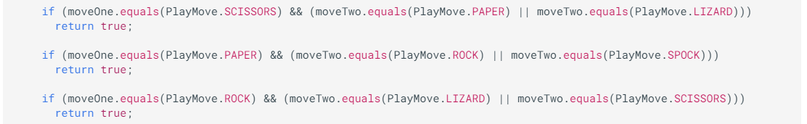
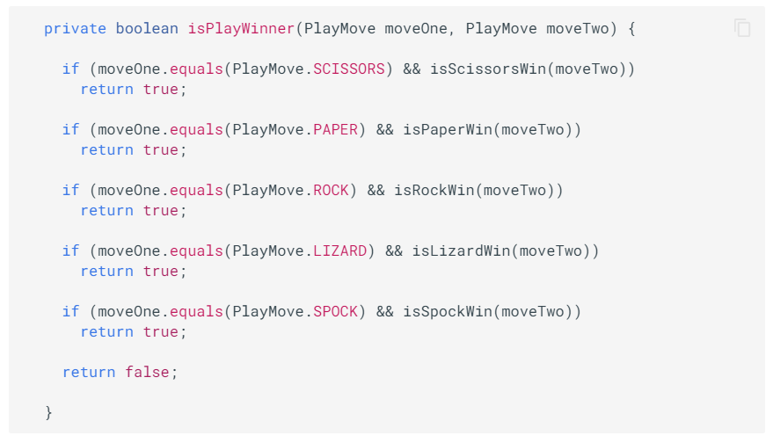
Tip #1. Decompose Conditional (Semantic)
Se da cuando vemos un condicional que es complejo o tiene muchas condiciones aunque sean sencillas.
Problema
Mientras estás ocupado averiguando lo que hace el código de dentro del bloque, olvidas cual era la condición. Y mientras estás ocupado averiguando cual era la condición, olvidas lo que hace el código de dentro del bloque.
Obliga al cerebro a releer varias veces el mismo código hasta asimilarlo por completo. Por ejemplo:
Solución
Una posible solución es descomponer las partes complicadas del condicional y separarlo en métodos diferentes: condición, then, else.
Al extraer el código a métodos correctamente nombrados, le estamos dando un valor semántico a las condiciones y por tanto facilitando su lectura.

Slide 14
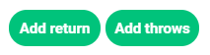
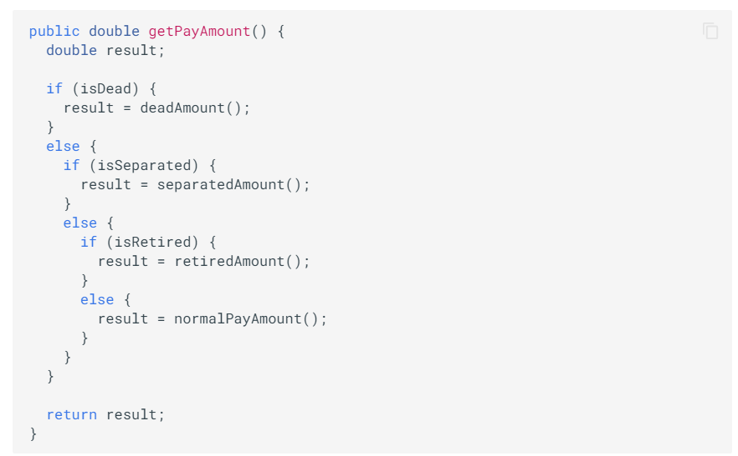
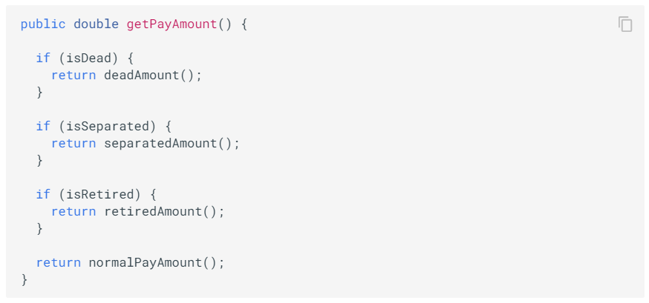
Tip #2. Replace with Guard Clauses
Se da cuando vemos condicionales anidados que parecen simples y siguen un flujo de respuesta en bloque.
Problema
El problema que nos aparece es que al estar anidados, es muy difícil seguir el flujo normal de ejecución.
Obliga al cerebro a tener que volver atrás muchas veces, para leer condiciones e identaciones de las clausulas. Por ejemplo:
Solución
Hay que identificar cuales son las clausulas que conducen a un punto terminal (generalmente con una excepción o una devolución inmediata del valor).
Una vez identificadas, se debe reorganizar el código con el objetivo de aplanar la estructura de código, e introducir un punto de return en las clausulas de guarda.

Slide 15
Tip #2. Replace with Guard Clauses
Se da cuando vemos condicionales anidados que parecen simples y siguen un flujo de respuesta en bloque.
Problema
El problema que nos aparece es que al estar anidados, es muy dificil seguir el flujo normal de ejecución.
Obliga al cerebro a tener que volver atrás muchas veces, para leer condiciones e identaciones de las clausulas. Por ejemplo:
Solución
Hay que identificar cuales son las clausulas que conducen a un punto terminal (generalmente con una excepción o una devolución inmediata del valor).
Una vez identificadas, se debe reorganizar el código con el objetivo de aplanar la estructura de código, e introducir un punto de return en las clausulas de guarda.

Slide 16
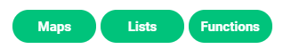
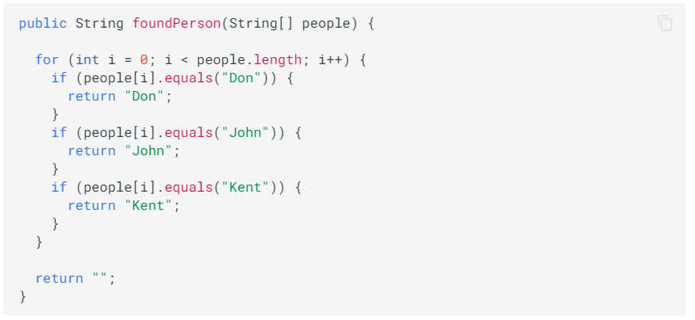
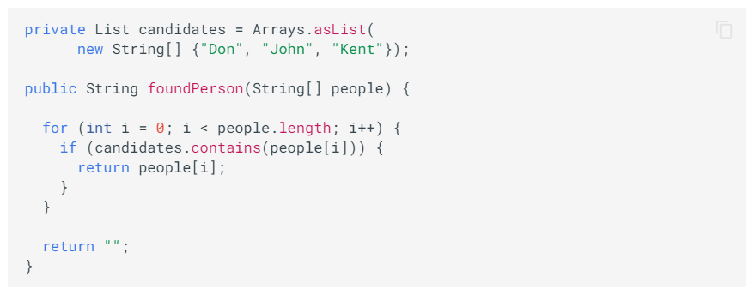
Tip #3. Substitute Algorithm
Se da cuando hay una algoritmia clara o una correlación entre la condición y lo que hace el bloque de código.
Problema
Las condiciones ya nos están diciendo claramente lo que va a hacer el código. Hay una especie de duplicidad innecesaria.
Solución
Tal vez existe un algoritmo mucho más simple y eficiente que pueda realizar esa misma funcionalidad.
A veces también se puede sustituir por List, Map o por librerías o frameworks que ya realizan esa funcionalidad.

Slide 17
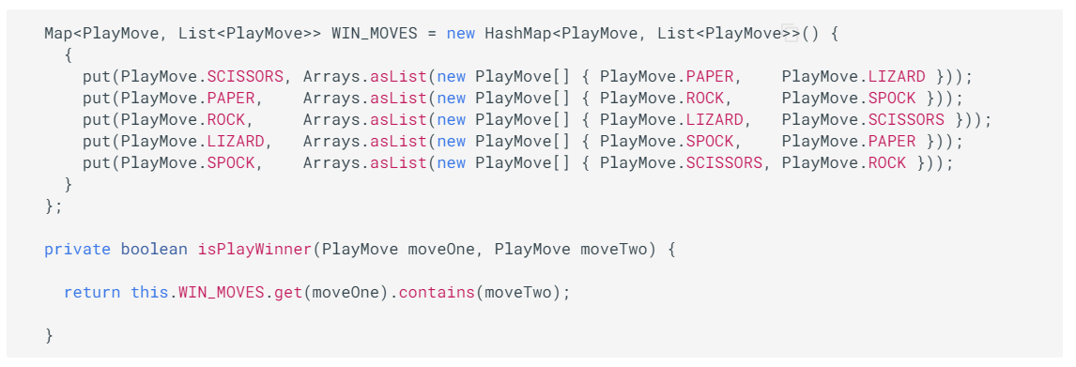
Tip #3. Substitute Algorithm
Se da cuando hay una algoritmia clara o una correlación entre la condición y lo que hace el bloque de código.
Problema
Las condiciones ya nos están diciendo claramente lo que va a hacer el código. Hay una especie de duplicidad innecesaria.
Solución
Tal vez existe un algoritmo mucho más simple y eficiente que pueda realizar esa misma funcionalidad.
A veces también se puede sustituir por List, Map o por librerías o frameworks que ya realizan esa funcionalidad.

Slide 18
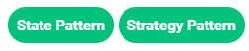
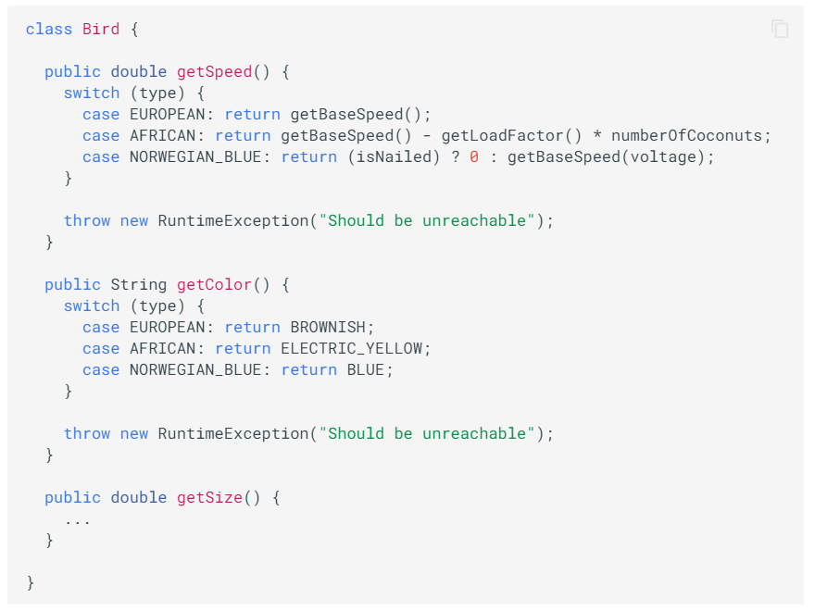
Tip #4. Replace with Polymorphism
Cuando tenemos que cada una de las condiciones realizan una acción diferente dependiendo del tipo de condición. Además, puede ser que esta misma estructura la tengamos varias veces repetidas en el código.
Problema
Si aparecen nuevos tipos de condiciones debemos crear nuevas acciones y recordar que debemos modificar todas las estructuras condionales que tengamos iguales.
Solución
Utiliando la herencia se pueden crear subclases que implementen sus propio comportamiento, mientras que en la clase base implementaremos el comportamiento estandar. Se puede implementar el State Pattern o el Strategy Pattern.
Hay que crear una clase base con el caso general y luego una subclase con cada una de las condiciones del condicional. Luego hay que implementar los métodos necesarios en cada subclase y mover el código del condicional a la subclase.
Si aparecen nuevos tipos solo hay que implementar una nueva subclase con su comportamiento.

Slide 19
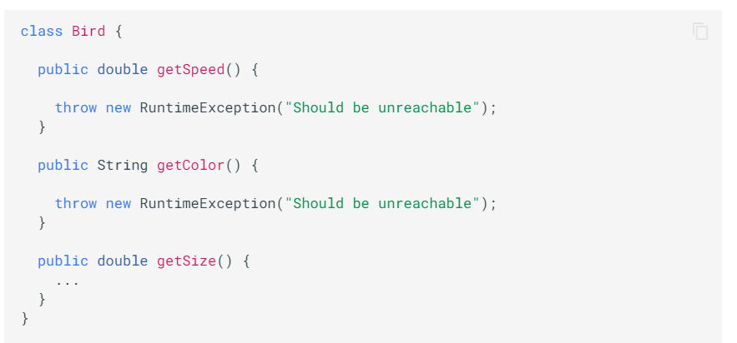
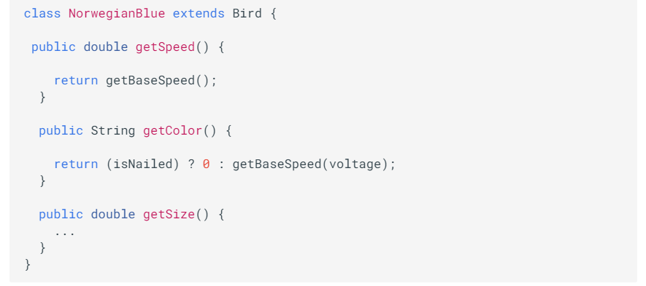
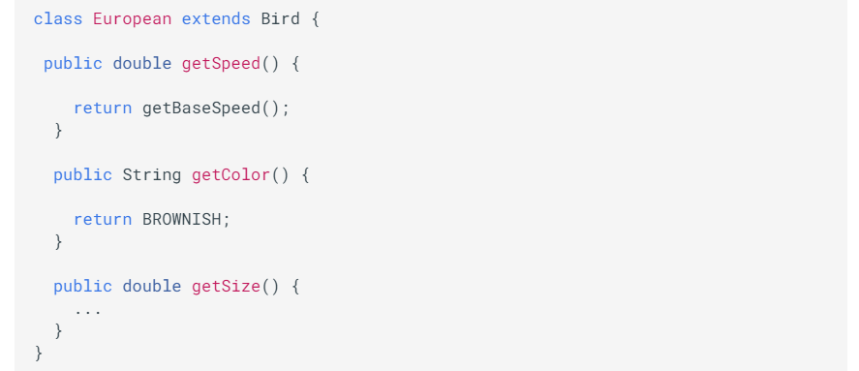
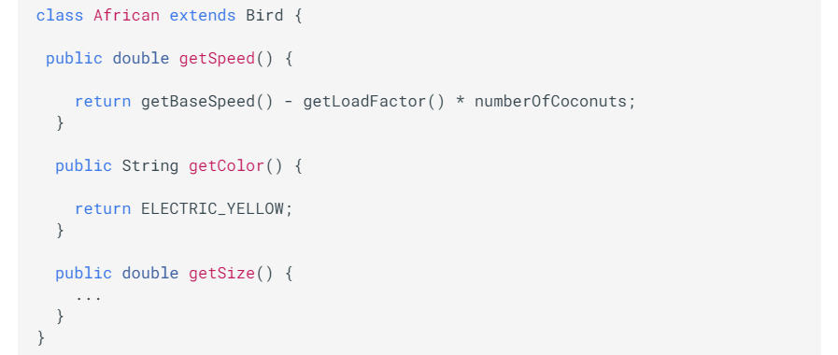
Tip #4. Replace with Polymorphism (II)
Problema
Solución

Slide 20
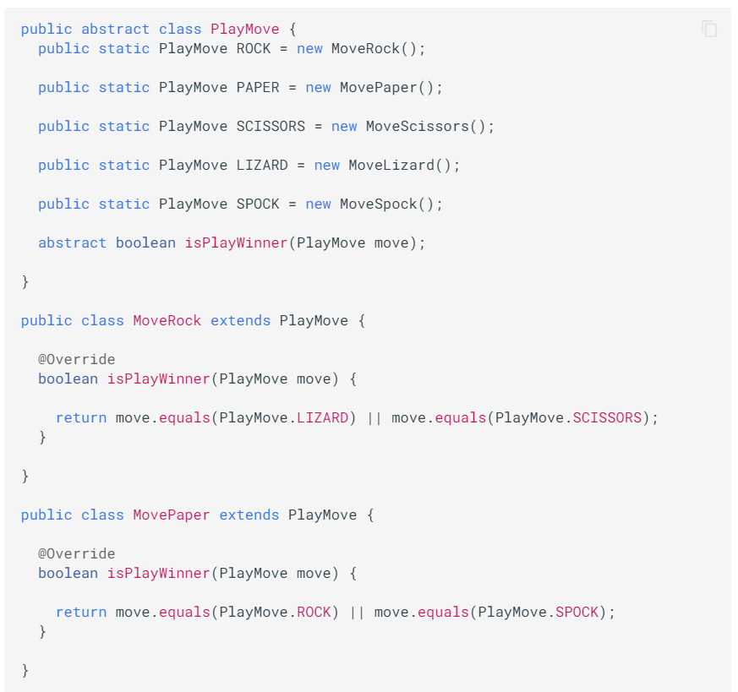
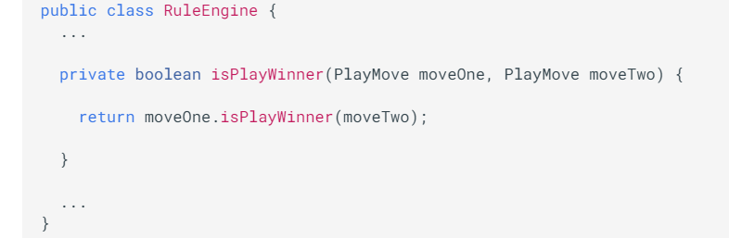
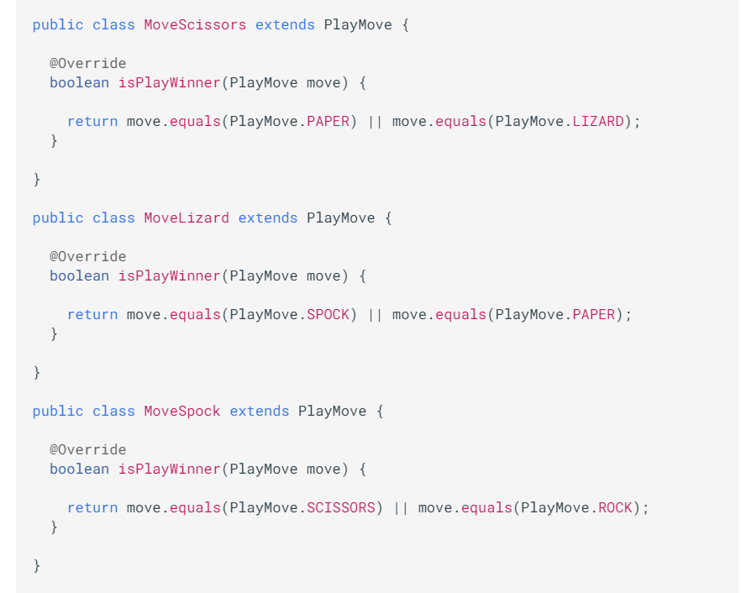
Tip #4. Replace with Polymorphism (II)
Problema
Solución

Slide 21
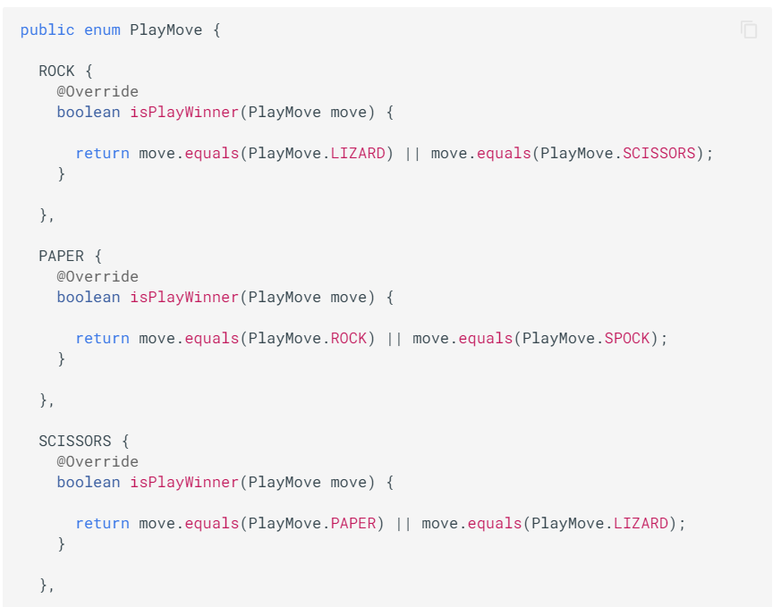
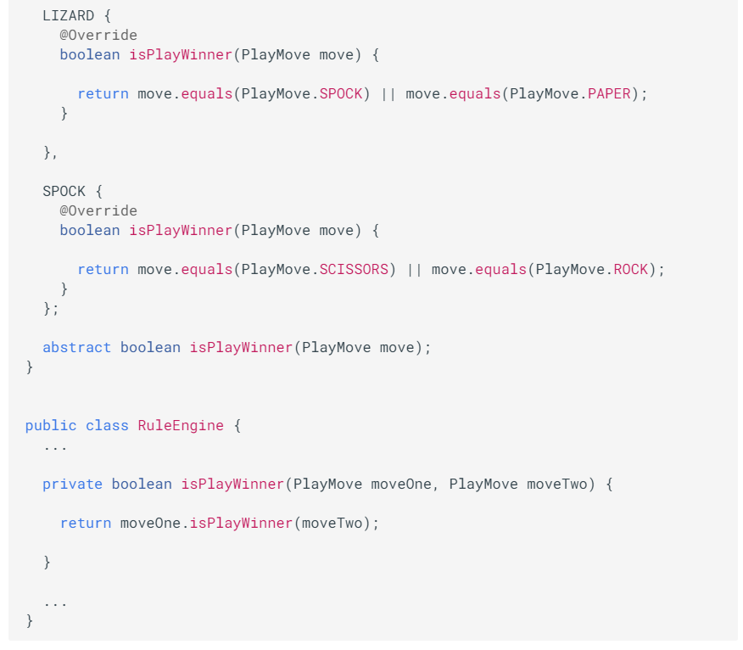
Tip #4. Replace with Polymorphism (II)
Problema
Solución

Slide 22

Code Smell Switch Statement
Resultado
Hemos conseguido tener el código más organizado, más legible y por tanto más fácil de entender y modificar.
Además, es muy probable que hayamos disminuido el código duplicado.
Excepciones
Cuando un switch realiza acciones muy simples y no se repite en el código, no es necesario refactorizar en profundidad.
A menudo, los operadores switch se utilizan en los patrones ‘Factory Method’ o ‘Abstract Factory’, para seleccionar la clase a crear.
https://refactoring.guru/es/smells/switch-statements

